Slide 1

Агрегирующие функции. Сортировка данных. Приведение типов
Занятие №5

Slide 2
Практическая работа
Задача – Необходимо получить данные об игроках, из базы «pg_football», по следующим условиям:
1. Игроки, сыгравшие в матче за дату – «2019-04-14 16:30:00» и имеющие гражданство Бразилии.
2. Игроки, сыгравшие в матче за дату – «2019-05-04 19:45:00» и имеющие гражданство Европейских стран.
3. Игроки, сыгравшие в матче за дату – «2018-11-03 17:30:00» и не имеющих гражданство.
Общие условия:
Набор полей - nickname, first_name, last_name, citizenship, role, game_date, team, city_game, time_in, goals, cards.
Сортировка – дата игры, сыгранное время в матче от большего к меньшему, количество голов

Slide 3
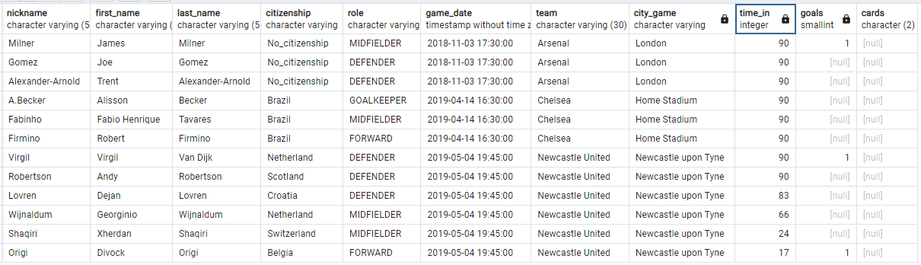
Практическая работа
Необходимые данные:

Slide 4
Агрегирующие функции
Основные агрегирующие функции:
- SUM: находит сумму значений
- MIN: находит наименьшее значение
- MAX: находит наибольшее значение
- AVG: находит среднее значение
- COUNT(*): находит количество строк в запросе

Slide 5
Агрегирующие функции
Синтаксис агрегирующих функций:
SELECT агрегирующая функция (column_name) FROM table_name WHERE condition;

Slide 6
LIMIT и OFFSET
Операторы для получения диапазона строк. LIMIT и OFFSET
Оператор LIMIT позволяет извлечь определенное количество строк.
Оператор OFFSET позволяет указать, с какой строки надо начинать выборку.
SELECT *
FROM table_name
ORDER BY table_field
LIMIT количество строк для ограничения;
OFFSET c какой строки начать выборку

Slide 7
DISTINCT
Оператор DISTINCT позволяет выбрать уникальные данные по определенным столбцам.
Оператор DISTINCT нашел широкое применение в операторе SQL SELECT, для выборки уникальных значений и так же используется в агрегатных функциях.
SELECT DISTINCT column_name
FROM table_name

Slide 8
Операторы фильтрации
Основные операторы фильтрации – IN, BETWEEN, LIKE
Оператор IN позволяет определить набор значений, которые должны иметь столбцы.
Оператор BETWEEN определяет диапазон значений с помощью начального и конечного значения, которому должно соответствовать выражение.
Оператор LIKE принимает шаблон строки, которому должно соответствовать выражение.

Slide 9
Сортировка
Оператор ORDER BY позволяет отсортировать значения по определенному столбцу.
SELECT * FROM table_name ORDER BY table_field [asc/desc]
- Также можно производить упорядочивание данных по псевдониму столбца, который определяется с помощью оператора AS.
- В качестве критерия сортировки также можно использовать сложно выражение на основе столбцов.

Slide 10
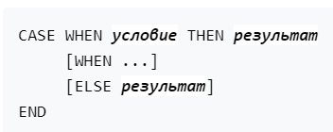
Выражение CASE
Выражение CASE в SQL представляет собой общее условное выражение, напоминающее операторы if/else в других языках программирования:

Slide 11
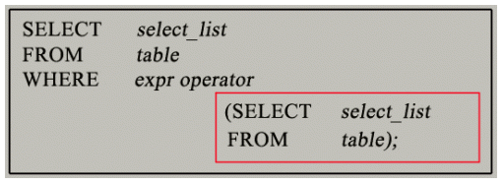
Подзапросы
Подзапросы (subquery) представляют такие запросы, которые могут быть встроены в другие запросы.

Slide 12
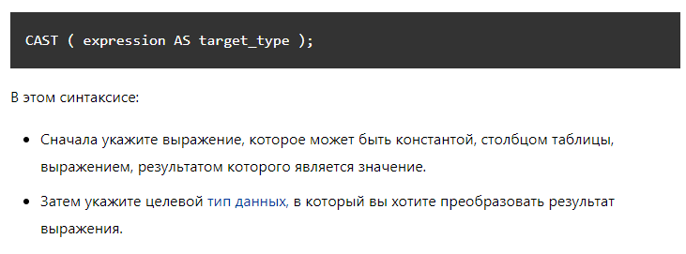
Преобразование типов данных

Slide 13
Преобразование типов данных
В первом подходе скобки функции CAST PostgreSQL используются для определения значения и желаемого типа данных
SELECT CAST ( VALUE AS TYPE );
Добавление нотации :: между значением и желаемым типом данных — еще один подход к приведению значения. Синтаксис показан ниже:
SELECT VALUE::TYPE

